Slide 1
Компас 3D
Артемий Богаев

Slide 2
содержания
1.Как меня зовут.
2.Что изучил.
3.Мой проект.

Slide 3
Что я изучил
Я изучил как делать фигуры, как их в компасе 3D них делить и добавлять детали и так далее…

Slide 4
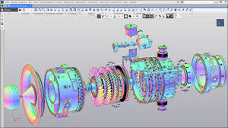
Где и как помогает компас 3D
широко используется для проектирования изделий основного и вспомогательного производств в таких отраслях промышленности, как машиностроение (транспортное, сельскохозяйственное, энергетическое, нефтегазовое, химическое и т.д.), приборостроение, авиастроение, судостроение, станкостроение, вагоностроение, ...

Slide 5
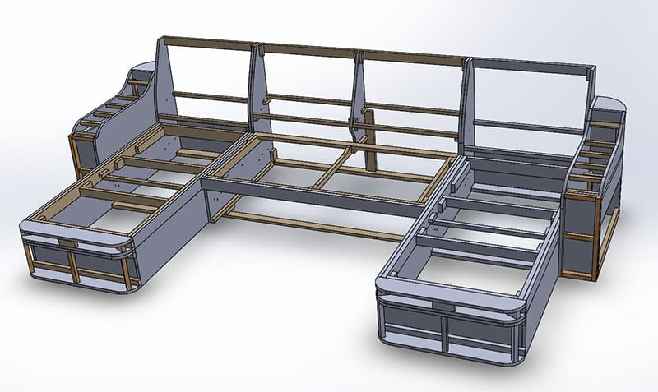
Как и где помогает компас 3D
Компас 3D – представляет собой универсальную многофункциональную программу, при помощи которой можно создавать сложные конструкции в 3D, обмениваться результатами работы с пользователями других программ и многое другое. ПО имеет базовую версию для установки, а также различные тематические приложения, используя которые можно разрабатывать чертежи для приборостроительной, машиностроительной отрасли и другие.

